Slide 1
24.Уравнение плоскости в пространстве
Notes:
В режиме слайдов ответы и решения появляются после кликанья мышкой

Slide 2
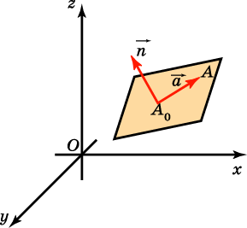
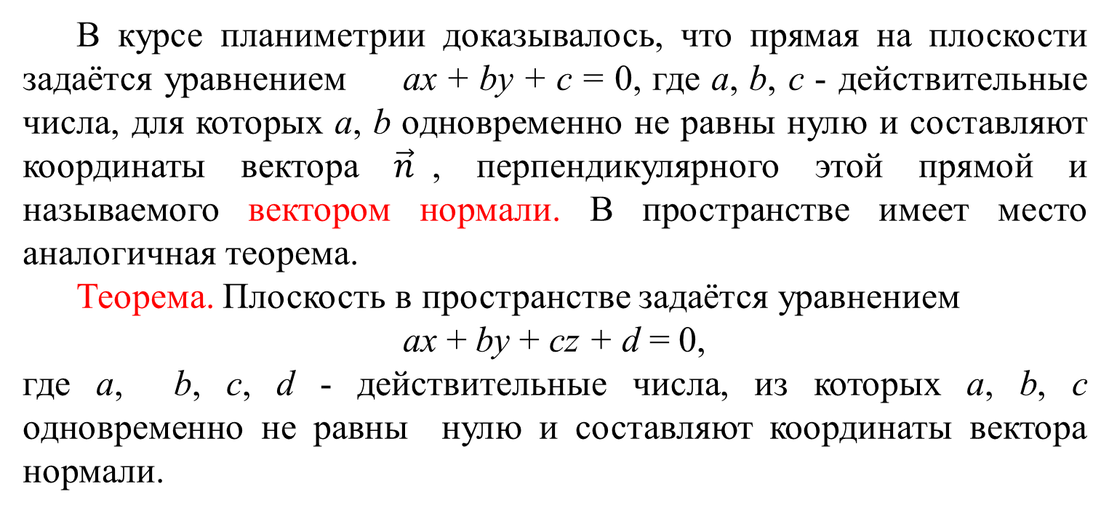
В курсе планиметрии доказывалось, что прямая на плоскости задаёт­ся уравнением ax + by + c = 0, где a, b, c - действительные чис­ла, для которых a, b одновременно не равны нулю и составляют координаты вектора $\vec{n}$, перпендикулярного этой прямой и называемого вектором нормали. В пространстве имеет место аналогичная теорема.
Теорема. Плоскость в пространстве задаётся уравнением
ax + by + cz + d = 0,
где a, b, c, d - действительные числа, из которых a, b, c одновременно не равны нулю и составляют координаты вектора нормали.
Notes:
В режиме слайдов ответы и решения появляются после кликанья мышкой

Slide 3
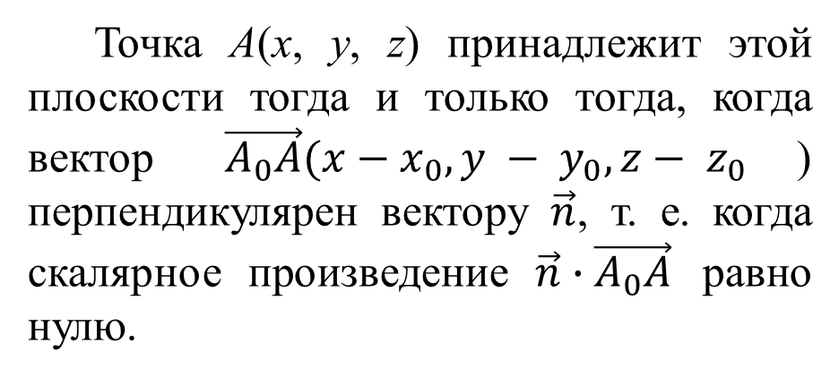
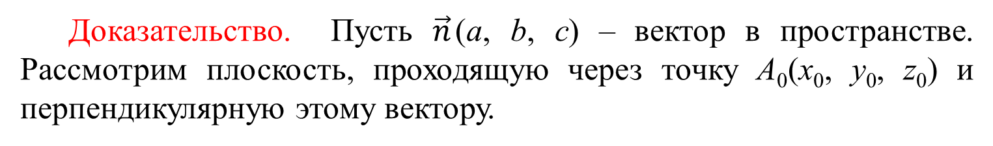
Доказательство. Пусть $\vec{n}$(a, b, c) – вектор в пространстве. Рассмотрим плоскость, проходящую через точку A₀(x₀, y₀, z₀) и перпендикулярную этому вектору.
Точка A(x, y, z) принадлежит этой плоскости тогда и только тогда, когда вектор $\vec{A_{0}A}(x−x_{0}, y − y_{0}, z− z_{0}$) перпендикулярен вектору $\vec{n}$, т. е. когда скаляр­ное произведение $\vec{n}∙\vec{A_{0}A}$ равно нулю.
Расписывая скалярное произведение через координаты данных векторов, получим уравнение a(x – x₀) + b(y – y₀) + c(z – z₀) = 0.
Обозначая –ax₀ – by₀ – cz₀ = d и преобразуя это уравнение, получим требуемое уравнение плоскости, а именно:
ax + by + cz + d = 0.
Notes:
В режиме слайдов ответы и решения появляются после кликанья мышкой

Slide 4
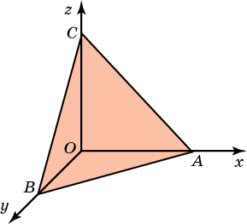
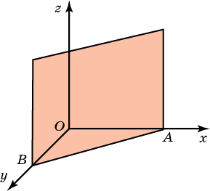
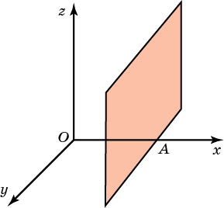
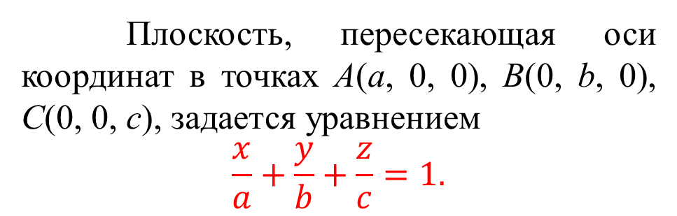
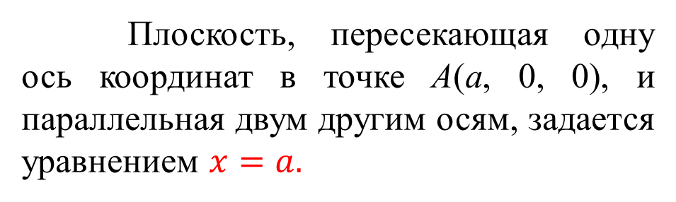
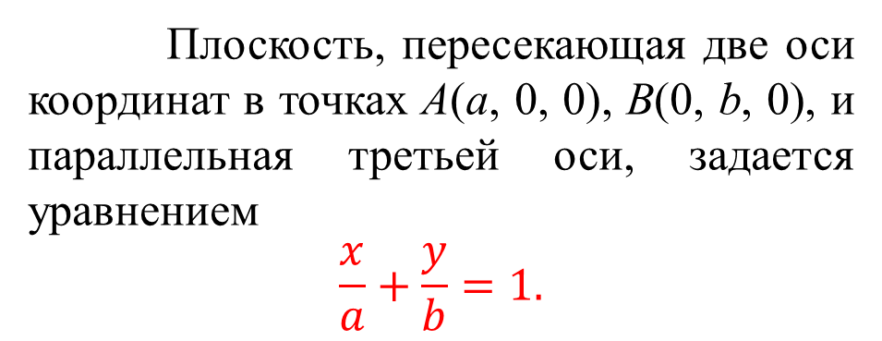
Рассмотрим некоторые частные случаи задания плоскости.
Плоскость, пересекающая оси координат в точках A(a, 0, 0), B(0, b, 0), C(0, 0, c), задается уравнением
$$\frac{x}{a}+\frac{y}{b}+\frac{z}{c}=1.$$
Плоскость, пересекающая две оси координат в точках A(a, 0, 0), B(0, b, 0), и параллельная третьей оси, задается уравнением
$$\frac{x}{a}+\frac{y}{b}=1.$$
Плоскость, пересекающая одну ось координат в точке A(a, 0, 0), и параллельная двум другим осям, задается уравнением $x=a.$
Notes:
В режиме слайдов ответы и решения появляются после кликанья мышкой

Slide 5
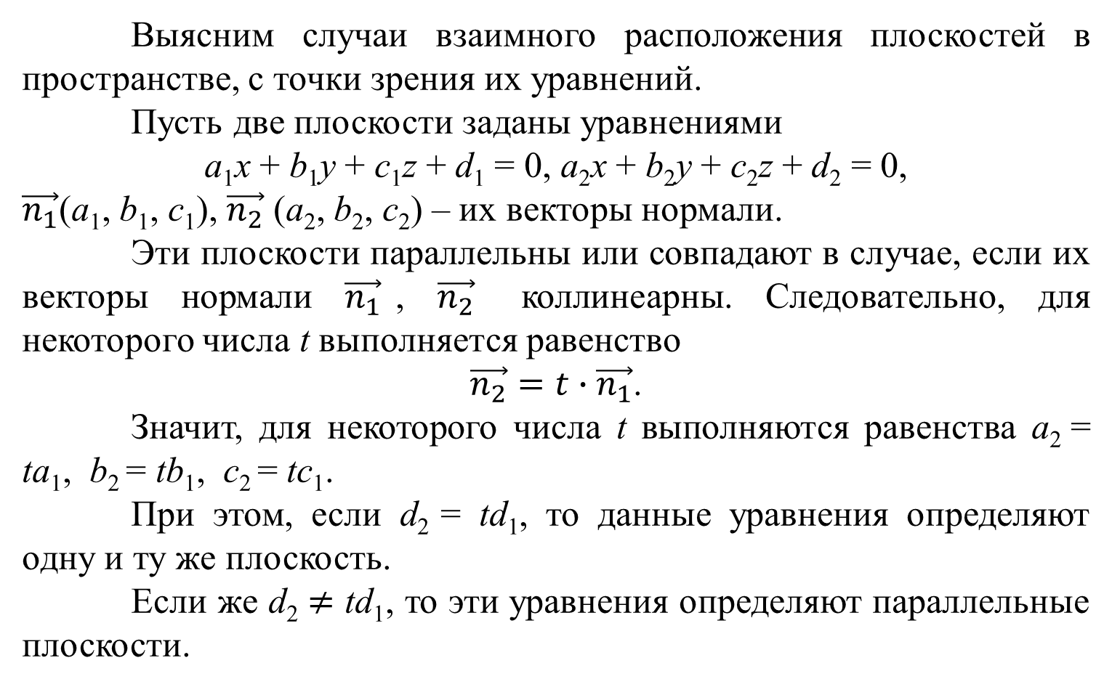
Выясним случаи взаимного расположения плоскостей в пространс­тве, с точки зрения их уравнений.
Пусть две плоскости заданы уравнениями
a₁x + b₁y + c₁z + d₁ = 0, a₂x + b₂y + c₂z + d₂ = 0,
$\vec{n_{1}}$(a₁, b₁, c₁), $\vec{n_{2}}$ (a₂, b₂, c₂) – их векторы нормали.
Эти плоскости параллельны или совпадают в случае, если их векторы нормали $\vec{n_{1}}$, $\vec{n_{2}}$ коллинеарны. Следовательно, для некоторого числа t выполняется равенство
$\vec{n_{2}}=t∙\vec{n_{1}}$.
Значит, для некоторого числа t выполняются равенства a₂ = ta₁, b₂ = tb₁, c₂ = tc₁.
При этом, если d₂ = td₁, то данные уравнения определяют одну и ту же плоскость.
Если же d₂ $≠$ td₁, то эти уравнения определяют параллельные плоскости.
Notes:
В режиме слайдов ответы и решения появляются после кликанья мышкой

Slide 6
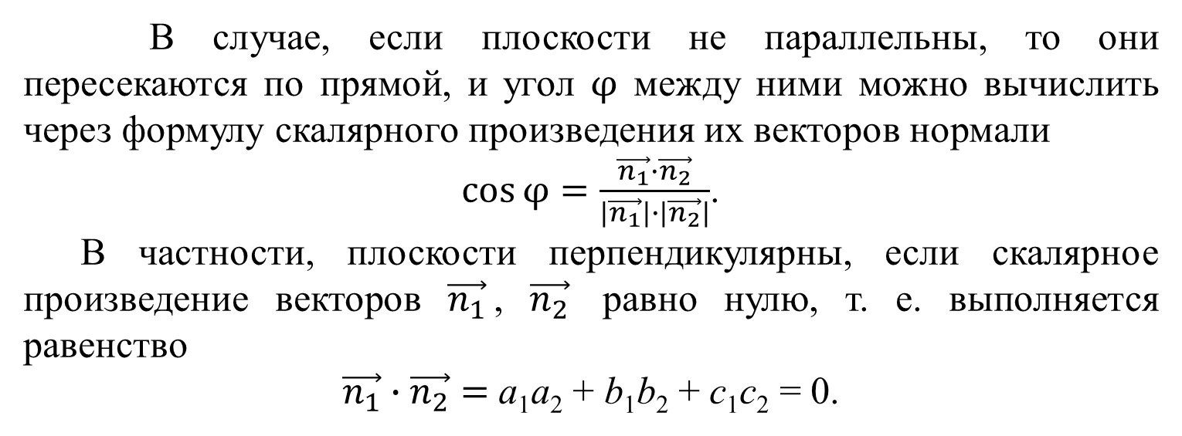
В случае, если плоскости не параллельны, то они пересекаются по прямой, и угол $φ$ между ними можно вычислить через формулу скалярного произведения их векторов нормали
$\cos{φ}=\frac{\vec{n_{1}}∙\vec{n_{2}}}{|\vec{n_{1}}|∙|\vec{n_{2}}|}$.
В частности, плоскости перпендикулярны, если скалярное произведе­ние векторов $\vec{n_{1}}$, $\vec{n_{2}}$ равно нулю, т. е. выполняется равенство
$\vec{n_{1}}∙\vec{n_{2}}=$ a₁a₂ + b₁b₂ + c₁c₂ = 0.
Notes:
В режиме слайдов ответы и решения появляются после кликанья мышкой

Slide 7
Упражнение 1
Напишите уравнения координатных плоскостей Oxy, Oxz, Oyz.
Ответ: z = 0, y = 0, x = 0.
Notes:
В режиме слайдов ответы и решения появляются после кликанья мышкой

Slide 8
Упражнение 2
Найдите координаты вектора нормали для плоскости:
а) 5x-y-1=0;
б) 3x+18z-6=0;
в) 15x+y-8z+14=0;
г) x-3y+15z=0.
Ответ: а) (5, -1, 0);
б) (3, 0, 18);
в) (15, 1, -8);
г) (1, -3, 15).
Notes:
В режиме слайдов ответы и решения появляются после кликанья мышкой

Slide 9
Упражнение 3
Найдите уравнение плоскости, проходящей через точку M(-1, 2, 1), с вектором нормали, имеющим координаты:
а) (0, -5, 2);
б) (6, -1, 3);
в) (-4, -2, -1);
г) (-3, -8, 0).
Ответ: а) -5y+2z+8=0;
б) 6x-y+3z+5=0;
в) -4x-2y-z+1=0;
г) -3x-8y+13=0.
Notes:
В режиме слайдов ответы и решения появляются после кликанья мышкой

Slide 10
Упражнение 4
Определите, какие из перечисленных ниже пар уравнений задают парал­лельные плоскости:
а) x + y + z – 2 = 0, x + y + z + 2 = 0;
б) x + y + z – 2 = 0, x + y – z – 2 = 0;
в) –3x + y + 2z = 0, 3x –y – 2z – 5 = 0;
г) 2x + 4y + 6z – 8 = 0, –x – 2y – 3z + 4 = 0.
Ответ: а), в).
Notes:
В режиме слайдов ответы и решения появляются после кликанья мышкой

Slide 11
Упражнение 5
Составьте уравнение плоскости, проходящей через точку M(1, 2, –3) параллельно плоскости: а) 3x + y – z + 5 = 0; б) x – y + 3z – 4 = 0.
Ответ: а) 3x + y – z – 8 = 0;
б) x – y + 3z + 10 = 0.
Notes:
В режиме слайдов ответы и решения появляются после кликанья мышкой

Slide 12
Упражнение 6
Перпендикулярны ли плоскости:
а) 2x – 5y + z + 4 = 0 и 3x + 2y + 4z – 1 = 0;
б) 7x – y + 9 =0 и y + 2z – 3 = 0?
Ответ: а) Да;
б) нет.
Notes:
В режиме слайдов ответы и решения появляются после кликанья мышкой

Slide 13
Упражнение 7
Напишите уравнение какой-нибудь плоскости, перпендикулярной плоскости, заданной уравнением:
а) y + 1 = 0;
б) x – y + 1 = 0;
в) x + y + z – 1 = 0.
Ответ: а) x = 1;
б) x + y +1 = 0.
в) x + y – 2z – 1 = 0.
Notes:
В режиме слайдов ответы и решения появляются после кликанья мышкой

Slide 14
Упражнение 8
Найдите точки пересечения плоскости x + 2y - 3z – 1 = 0 с осями координат.
Ответ: x = 1, y= 0,5 $z=−\frac{1}{3}.$
Notes:
В режиме слайдов ответы и решения появляются после кликанья мышкой

Slide 15
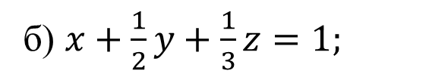
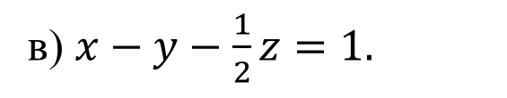
Упражнение 9
Напишите уравнение плоскости, пересекающей оси координат в точках:
а) A(1, 0, 0), B(0, 1, 0), C(0, 0, 1);
б) A(1, 0, 0), B(0, 2, 0), C(0, 0, 3);
в) A(1, 0, 0), B(0, -1, 0), C(0, 0, -2).
Ответ: а) x + y + z = 1;
б) $x+\frac{1}{2}y+\frac{1}{3}z=1;$
в) $x−y−\frac{1}{2}z=1.$
Notes:
В режиме слайдов ответы и решения появляются после кликанья мышкой

Slide 16
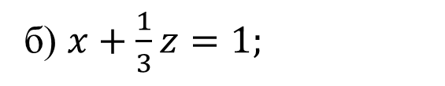
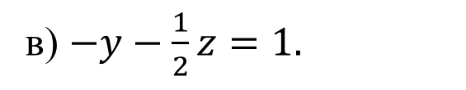
Упражнение 10
Напишите уравнение плоскости, пересекающей две оси координат в точках:
а) A(1, 0, 0), B(0, 1, 0);
б) A(1, 0, 0), C(0, 0, 3);
в) B(0, -1, 0), C(0, 0, -2),
и параллельной третьей оси.
Ответ: а) x + y = 1;
б) $x+\frac{1}{3}z=1;$
в) $−y−\frac{1}{2}z=1.$
Notes:
В режиме слайдов ответы и решения появляются после кликанья мышкой

Slide 17
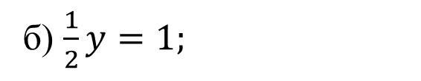
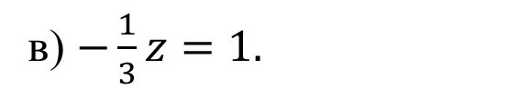
Упражнение 11
Напишите уравнение плоскости, пересекающей одну ось координат в точке:
а) A(1, 0, 0);
б) B(0, 2, 0);
в) C(0, 0, -3),
и параллельной двум другим осям.
Ответ: а) x = 1;
б) $\frac{1}{2}y=1;$
в) $−\frac{1}{3}z=1.$
Notes:
В режиме слайдов ответы и решения появляются после кликанья мышкой

Slide 18
Упражнение 12
Напишите уравнение плоскости, которая:
а) проходит через точку M (1, -2, 4) и параллельна координатной плоскости Oxz;
б) проходит через точку M (0, 2, 0) и перпендикулярна оси ординат.
Ответ: а) y=-2;
б) y=2.
Notes:
В режиме слайдов ответы и решения появляются после кликанья мышкой

Slide 19
Упражнение 13
Точка H(-2, 4, -1) является основанием перпендикуляра, опущенного из начала координат на плоскость. Напишите уравнение этой плоскости.
Ответ: 2x-4y+z+21=0.
Notes:
В режиме слайдов ответы и решения появляются после кликанья мышкой

Slide 20
Упражнение 14
Составьте уравнение плоскости, проходящей через точку M(1, 3, -1) и параллельной плоскости:
а) 3x + y – z + 5 = 0;
б) x – y + 5z – 4 = 0.
Ответ: а) 3x +y – z – 7 = 0;
б) x – y + 5z + 7 = 0.
Notes:
В режиме слайдов ответы и решения появляются после кликанья мышкой

Slide 21
Упражнение 15
Напишите уравнение плоскости, проходящей через точки:
а) A (1, 0, 0), B (0, 1, 0), C (0, 0, 1);
б) M(3, -1, 2), N(4, 1, -1), K(2, 0, 1).
Ответ: а) x + y + z – 1 = 0;
б) x + 4y + 3z – 5 = 0.
Notes:
В режиме слайдов ответы и решения появляются после кликанья мышкой

Slide 22
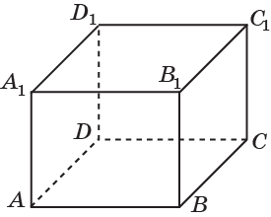
Упражнение 16
В прямоугольном параллелепипеде ABCDA₁B₁C₁D₁ вершина D – начало координат, рёбра DC, DA, DD₁ лежат на осях координат Ox, Oy и Oz соответственно и DC=5, DA=4, DD₁=3. Напишите уравнение плоскости: а) ABB₁; б) BCC₁; в) A₁B₁C₁; г) ABC₁; д) BCD₁; е) ACC₁; ж) ACD₁.
Ответ: а) y = 4; б) x = 5; в) z = 3; г) 3y + 4z – 12 = 0; д) 3x + 5z – 15 = 0; е) 4x + 5y – 20 = 0; ж) 12x + 15y + 20z – 60 = 0.
Notes:
В режиме слайдов ответы и решения появляются после кликанья мышкой

Slide 23
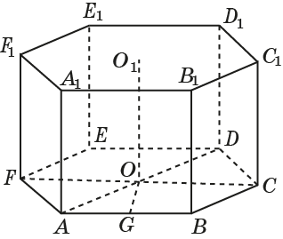
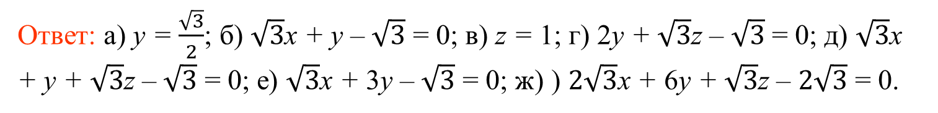
Упражнение 17
Дана правильная шестиугольная призма ABCDEFA₁B₁C₁D₁E₁F₁, все рёбра которой равны 1. Начало координат нахо­дится в центре O основания призмы. Точка G – середина ребра AB. Положительные лучи осей координат соответственно OC, OG и OO₁. Напишите уравнение плоскости: а) ABB₁; б) BCC₁; в) A₁B₁C₁; г) ABC₁; д) BCD₁; е) ACC₁; ж) ACD₁.
Ответ: а) y = $\frac{\sqrt{3}}{2}$; б) $\sqrt{3}$x + y – $\sqrt{3}$ = 0; в) z = 1; г) 2y + $\sqrt{3}$z – $\sqrt{3}$ = 0; д) $\sqrt{3}$x + y + $\sqrt{3}$z – $\sqrt{3}$ = 0; е) $\sqrt{3}$x + 3y – $\sqrt{3}$ = 0; ж) ) $2\sqrt{3}$x + 6y + $\sqrt{3}$z – $2\sqrt{3}$ = 0.
Notes:
В режиме слайдов ответы и решения появляются после кликанья мышкой

Slide 24
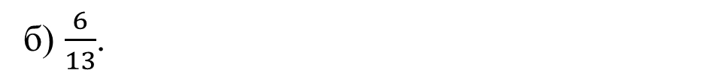
Упражнение 18
Найдите косинус угла между плоскостями, заданными уравнениями:
а) x + y + z + 1 = 0, x + y – z – 1 = 0;
б) 2x + 3y – 5 = 0, 2y + 3z – 7 = 0.
Ответ: а) $\frac{1}{3}$;
б) $\frac{6}{13}$.
Notes:
В режиме слайдов ответы и решения появляются после кликанья мышкой

Slide 25
Упражнение 19
Плоскость задана уравнением ax + by + cz + d = 0. Напишите уравнение плоскости, симметричной данной относительно:
а) координатных плоскостей;
б) координатных прямых;
в) начала координат.
Ответ:
а) ax + by – cz + d = 0, ax – by + cz + d = 0, –ax+by+cz+d = 0;
б) ax –by –cz+d=0, –ax+by –cz+d=0, –ax –by+cz+d=0;
в) –ax –by –cz+d=0.
Notes:
В режиме слайдов ответы и решения появляются после кликанья мышкой

Slide 26
Упражнение 20
Составьте уравнение плоскости, касающейся сферы x² + y² + z² = 9 в точке с координатами: а) (0, 3, 0); б) (2, -2, 1).
Ответ: а) y=3;
б) 2x – 2y+z – 9 = 0.
Notes:
В режиме слайдов ответы и решения появляются после кликанья мышкой

